Slide 2

露出上、下底面轮廓和侧轮廓
仅露出侧轮廓

Slide 3
仅露出侧轮廓
露出上、下底面轮廓和侧轮廓

Slide 4
仅露出侧轮廓
露出上下底面轮廓
和侧轮廓
仅露出上下底面轮廓

Slide 5
仅露出侧轮廓
露出上下底面轮廓
和侧轮廓
仅露出上下底面轮廓

Slide 6
仅露出侧轮廓
露出上下底面轮廓
和侧轮廓
仅露出上下底面轮廓

Slide 7
仅露出侧轮廓

Slide 8
露出上下底面轮廓和侧轮廓

Slide 9
仅露出上下底面轮廓

Slide 11

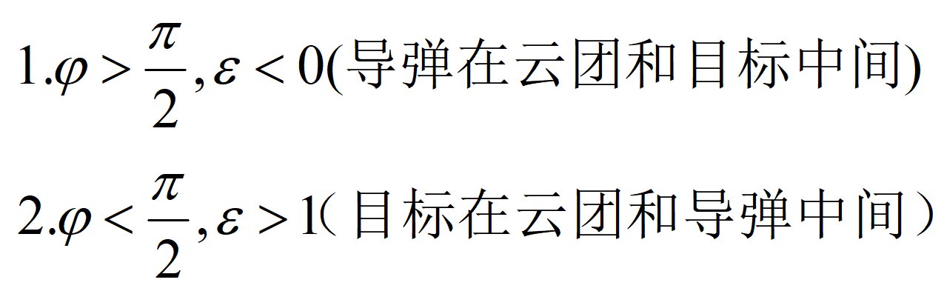
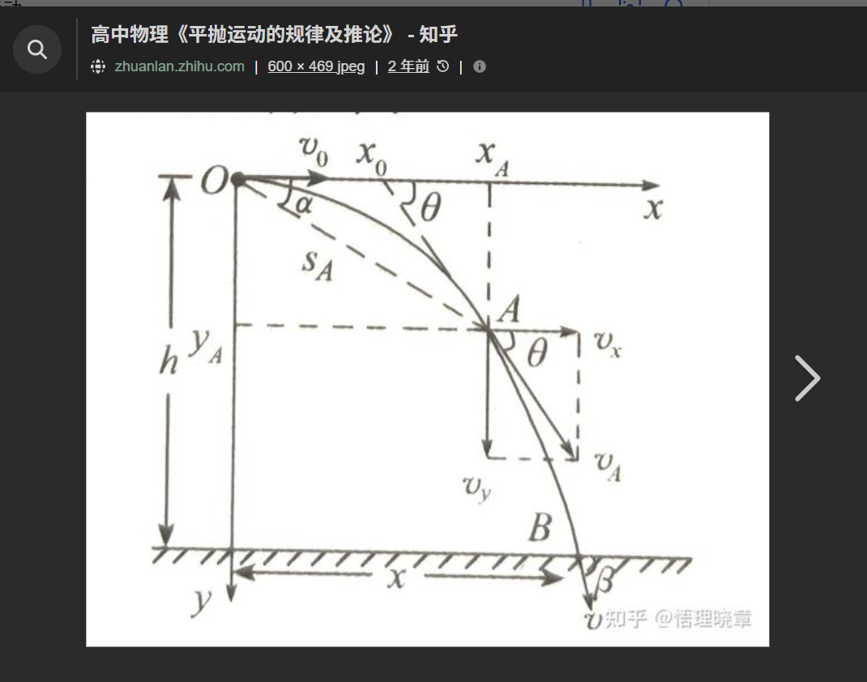

Slide 14
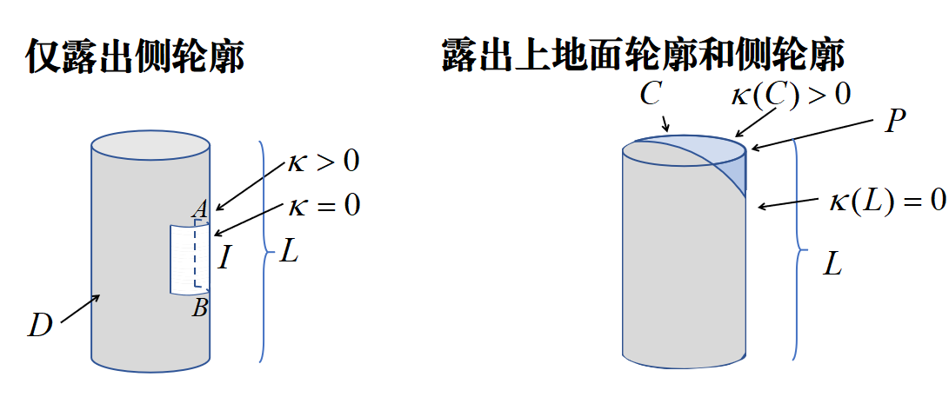

Slide 17


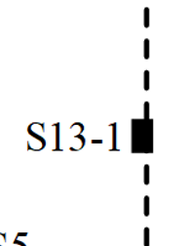

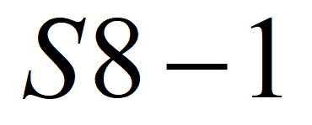
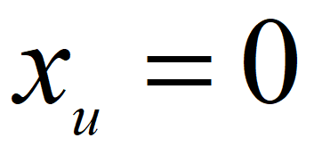
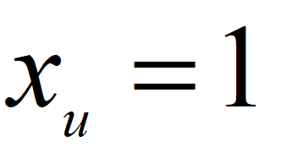
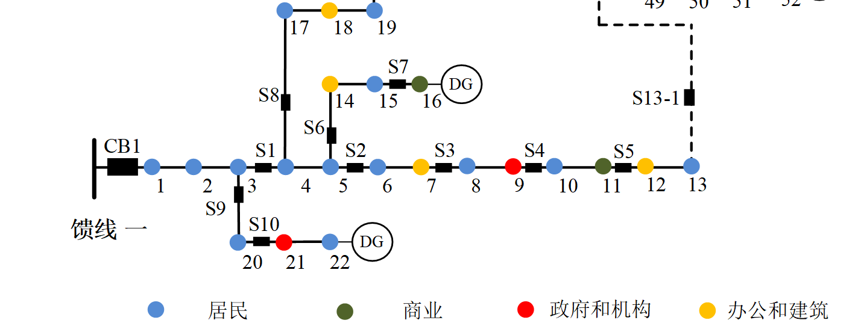

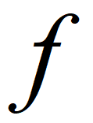
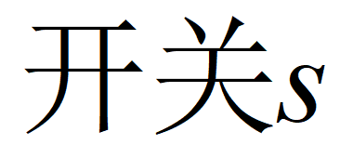

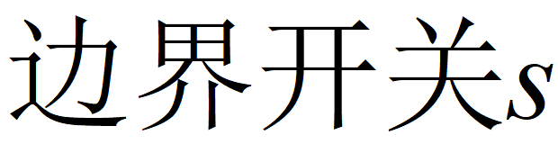

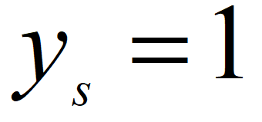
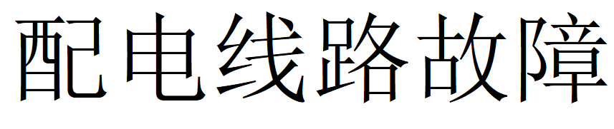
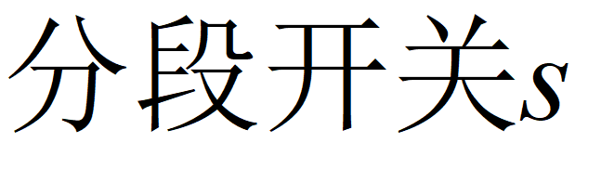
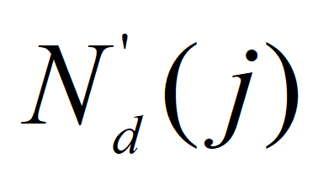
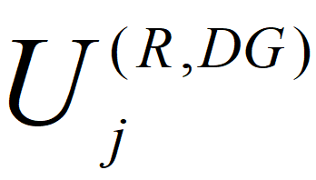
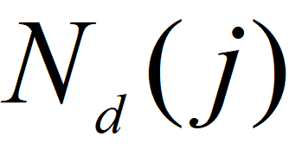
联络线转供优化
DG供电优化
DG未恢复供电区域
DG恢复供电区域

Slide 18
瞳溯系统
登录界面
主界面
主系统
可视化分析
DeepSeek-R1 大模型辅助诊断
账号密码
Token生成
医生评价主页
待办
团队介绍
信息录入
静态数据集分析
动态相关性分析
知识库嵌入
分析界面
影像上传
年龄-眼疾
数据集分析
性别-眼疾
分析图
雷达图
因素分析
屏幕
时间分析
ResNet-34模型分析以及CAM生成
柱状图
相关性分析
医生登录系统
诊断报告
发布功能
快捷打印
利用深度学习技术，构建高效、精准的眼科疾病诊断平台
数据管理
后端接受患者个人信息
医生登录系统
前端交互
将患者信息返回数据库
医生信息展示
数据端
数据获取
后端接受左眼图片
交互界面
服务端暂存左眼图片
患者信息录入
增添数据
查询数据
删除数据
后端接受右眼图片
左右眼影像导入
服务端暂存右眼图片
诊断记录查看
后端调用Deepseek， 返回处理结果
图表数据分析
Deepseek知识库辅助诊断

Slide 19
联络线转供优化
DG供电优化
DG未恢复供电区域
DG恢复供电区域

Slide 21
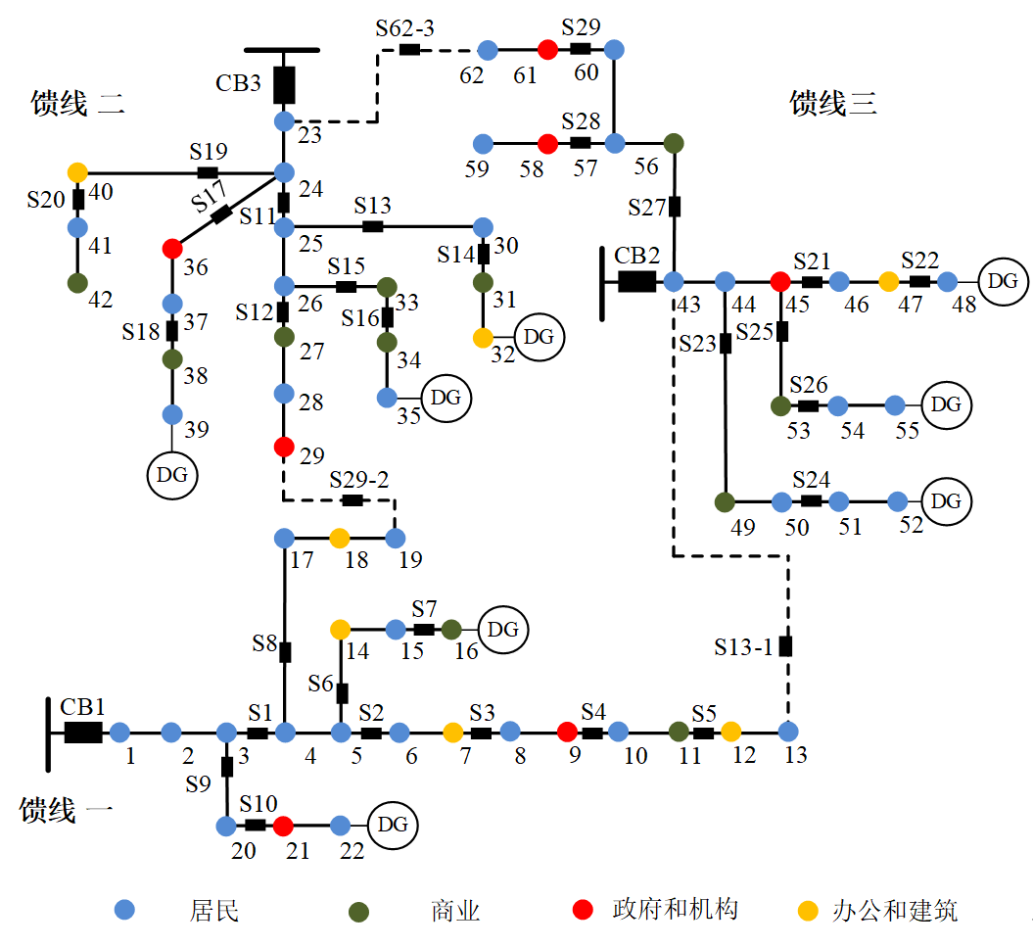

Slide 22
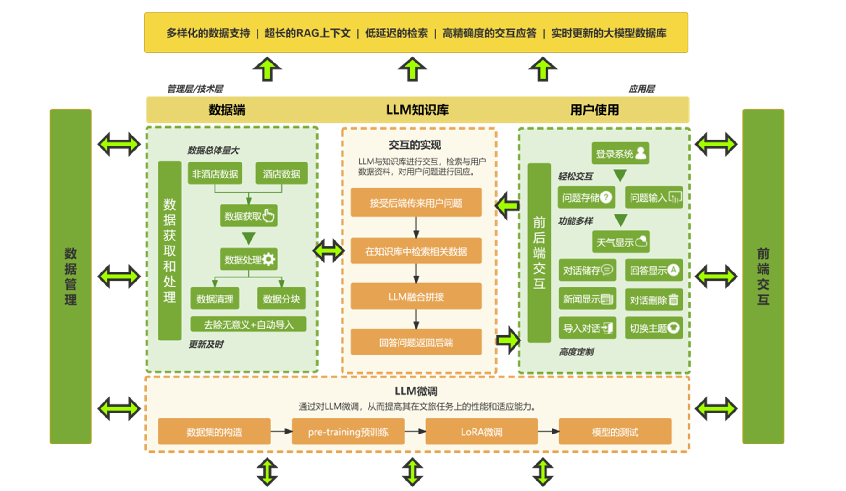

Slide 23
问题分类
阐释（尝试口语化解释）
优化问题
即min f(x)
计算科学
决策问题
是指在不确定或风险条件下，从多个可选方案中选择最优的行动
约束满足问题
（CSP）
求x，x满足给定的约束，比如染色问题，八皇后问题
计数问题
求cnt（计数变量），满足给定的约束的解x有多少个，比如问数独答案有多少种
生成问题
是指根据输入数据（文本、知识库、图像）自动生成相关且自然流畅问题的任务，属于自然语言处理范畴
函数问题
是数学中围绕函数的概念展开的问题，考察它的定义域、性质、图像、零点及实际应用等核心内容。
直观的诊断热力图 | 创新技术架构 | 快捷打印 | 直观的操作界面 | DeepSeek 眼底知识库 | 图表可视化
管理层/技术层
FLASK后端
Web前端
应用层
数据端
双眼影像
后端接受患者个人信息
医生登录系统
前端交互
数据获取
将患者信息返回数据库
医生信息展示
后端接受左眼图片
交互界面
服务端暂存左眼图片
患者信息录入
增添数据
查询数据
删除数据
后端接受右眼图片
左右眼影像导入
服务端暂存右眼图片
诊断记录查看
后端调用Deepseek， 返回处理结果
图表数据分析
Deepseek知识库辅助诊断
利用深度学习技术，构建高效、精准的眼科疾病诊断平台

Slide 24
问题分类
阐释（尝试口语化解释）
优化问题
即min f(x)
计算科学
决策问题
是指在不确定或风险条件下，从多个可选方案中选择最优的行动
约束满足问题
（CSP）
求x，x满足给定的约束，比如染色问题，八皇后问题
计数问题
求cnt（计数变量），满足给定的约束的解x有多少个，比如问数独答案有多少种
生成问题
是指根据输入数据（文本、知识库、图像）自动生成相关且自然流畅问题的任务，属于自然语言处理范畴
函数问题
是数学中围绕函数的概念展开的问题，考察它的定义域、性质、图像、零点及实际应用等核心内容。
直观的诊断热力图 | 创新技术架构 | 快捷打印 | 直观的操作界面 | DeepSeek 眼底知识库 | 图表可视化
管理层/技术层
FLASK后端
Web前端
应用层
数据端
双眼影像
后端接受患者个人信息
医生登录系统
前端交互
数据获取
将患者信息返回数据库
医生信息展示
后端接受左眼图片
交互界面
服务端暂存左眼图片
患者信息录入
增添数据
查询数据
删除数据
后端接受右眼图片
左右眼影像导入
服务端暂存右眼图片
诊断记录查看
后端调用Deepseek， 返回处理结果
图表数据分析
Deepseek知识库辅助诊断
利用深度学习技术，构建高效、精准的眼科疾病诊断平台

Slide 25
问题分类
阐释（尝试口语化解释）
优化问题
即min f(x)
计算科学
决策问题
是指在不确定或风险条件下，从多个可选方案中选择最优的行动
约束满足问题
（CSP）
求x，x满足给定的约束，比如染色问题，八皇后问题
计数问题
求cnt（计数变量），满足给定的约束的解x有多少个，比如问数独答案有多少种
生成问题
是指根据输入数据（文本、知识库、图像）自动生成相关且自然流畅问题的任务，属于自然语言处理范畴
函数问题
是数学中围绕函数的概念展开的问题，考察它的定义域、性质、图像、零点及实际应用等核心内容。
直观的诊断热力图 | 创新技术架构 | 快捷打印 | 直观的操作界面 | DeepSeek 眼底知识库 | 图表可视化
管理层/技术层
FLASK后端
Web前端
应用层
数据端
双眼影像
后端接受患者个人信息
医生登录系统
前端交互
数据获取
将患者信息返回数据库
医生信息展示
后端接受左眼图片
交互界面
服务端暂存左眼图片
患者信息录入
增添数据
查询数据
删除数据
后端接受右眼图片
左右眼影像导入
服务端暂存右眼图片
诊断记录查看
后端调用Deepseek， 返回处理结果
图表数据分析
Deepseek知识库辅助诊断
利用深度学习技术，构建高效、精准的眼科疾病诊断平台

Slide 26
问题分类
按变量类型分
是否能严格保证“全局最优解”
完全枚举法
约束满足问题
（CSP）
分支定界法
连续优化
动态规划
计算科学
模型
精确算法
割平面法
蒙特卡洛
禁忌搜索
决策问题
Dijkstra 算法
顶点覆盖近似
爬山算法
优化问题
组合优化
（离散）
最小生成树算法
线性规划松弛+舍入
模拟退火
计数问题
算法
近似算法
（含近似方案）
混合整数优化
非精确算法
启发式算法
单解搜索算法
遗传算法
生成问题
种群搜索算法
粒子群算法
对“解的质量”是否有理论约束
混合算法
蚁群算法
按算法搜索结构与 数学模型分类

Slide 27
问题分类
按变量类型分
是否能严格保证“全局最优解”
完全枚举法
约束满足问题
（CSP）
分支定界法
连续优化
动态规划
计算科学
模型
精确算法
割平面法
蒙特卡洛
禁忌搜索
决策问题
Dijkstra 算法
顶点覆盖近似
爬山算法
优化问题
组合优化
（离散）
最小生成树算法
线性规划松弛+舍入
模拟退火
计数问题
算法
近似算法
（含近似方案）
混合整数优化
非精确算法
启发式算法
单解搜索算法
遗传算法
生成问题
种群搜索算法
粒子群算法
对“解的质量”是否有理论约束
混合算法
蚁群算法
按算法搜索结构与 数学模型分类

Slide 28

提取属性指标
中间步骤
构建复合评分函数
对数回归分析参数 对文件大小和音质的影响
构建双通道评分系统
评分排序找最优组合
识别类型+音频特征
匹配评分系统， 寻找最优参数
输出最佳参数组合、 估计得分
分析提取特征
识别噪声+量化强度
动态调节降噪参数
风险计算模型
模型准备
失负荷
过负荷
故障概率计算
直接元件故障
拓扑改变型故障
N-1准则
子优化模型
DG
负荷转移模型
危害系数确定
配电线路
DG供电优化
负荷转移导致的过负荷
出线开关
判据转化
用户
分段开关
潮流功率
备用资源
（DG及网络开关）
分段开关
联络线转供优化
用户、联络开关
简化电阻情况
出线开关CB
最终风险计算
配线电路
…………
非线性优化
双层规划
凸优化
非凸优化
…………
按目标数量分
按目标数量分

Slide 29
提取属性指标
中间步骤
构建复合评分函数
对数回归分析参数 对文件大小和音质的影响
构建双通道评分系统
评分排序找最优组合
识别类型+音频特征
匹配评分系统， 寻找最优参数
输出最佳参数组合、 估计得分
分析提取特征
识别噪声+量化强度
动态调节降噪参数
风险计算模型
模型准备
失负荷
过负荷
故障概率计算
直接元件故障
拓扑改变型故障
N-1准则
子优化模型
DG
负荷转移模型
危害系数确定
配电线路
DG供电优化
负荷转移导致的过负荷
出线开关
判据转化
用户
分段开关
潮流功率
备用资源
（DG及网络开关）
分段开关
联络线转供优化
用户、联络开关
简化电阻情况
出线开关CB
最终风险计算
配线电路
…………
非线性优化
双层规划
凸优化
非凸优化
…………
按目标数量分
按目标数量分

Slide 30
提取属性指标
中间步骤
构建复合评分函数
对数回归分析参数 对文件大小和音质的影响
构建双通道评分系统
评分排序找最优组合
识别类型+音频特征
匹配评分系统， 寻找最优参数
输出最佳参数组合、 估计得分
分析提取特征
识别噪声+量化强度
动态调节降噪参数
风险计算模型
模型准备
失负荷
过负荷
故障概率计算
直接元件故障
拓扑改变型故障
N-1准则
子优化模型
DG
负荷转移模型
危害系数确定
配电线路
DG供电优化
负荷转移导致的过负荷
出线开关
判据转化
用户
分段开关
潮流功率
备用资源
（DG及网络开关）
分段开关
联络线转供优化
用户、联络开关
简化电阻情况
出线开关CB
最终风险计算
配线电路
…………
非线性优化
双层规划
凸优化
非凸优化
…………
按目标数量分
按目标数量分

Slide 31
优化问题
按变量类型分
根据目标函数和
约束条件的
数学性质分类
按目标数量分
按不确定性分
按目标函数和约束集的几何特性分
其他
组合优化（离散）
线性优化
单目标线性规划
确定性优化
凸优化
动态优化
连续优化
随机优化
二次规划
非线性优化
多目标线性规划
鲁棒优化
非凸优化
双层规划
混合整数优化
…………

Slide 32

方案设计
软件功能概述
瞳溯系统
登录界面
主界面
主系统
可视化分析
DeepSeek-R1 大模型辅助诊断
账号密码
医生评价主页
信息录入
静态数据集分析
动态相关性分析
知识库嵌入
待办
影像上传
Token生成
ResNet-34模型分析以及CAM生成
年龄-眼疾
数据集分析
性别-眼疾
分析图
雷达图
因素分析
屏幕
时间分析
分析界面
团队介绍
医生登录系统
柱状图
相关性分析
诊断报告
发布功能
快捷打印

Slide 33

瞳溯系统
登录界面
主界面
主系统
可视化分析
DeepSeek-R1 大模型辅助诊断
账号密码
医生评价主页
信息录入
静态数据集分析
动态相关性分析
知识库嵌入
待办
影像上传
Token生成
ResNet-34模型分析以及CAM生成
年龄-眼疾
数据集分析
性别-眼疾
分析图
雷达图
因素分析
屏幕
时间分析
分析界面
团队介绍
医生登录系统
柱状图
相关性分析
诊断报告
发布功能
快捷打印

Slide 34
直观的诊断热力图 | 创新技术架构 | 快捷打印 | 直观的操作界面 | DeepSeek 眼底知识库 | 图表可视化
管理层/技术层
FLASK后端
Web前端
应用层
数据管理
患者基本信息
数据端
双眼影像
后端接受患者个人信息
医生登录系统
前端交互
数据获取
将患者信息返回数据库
医生信息展示
后端接受左眼图片
交互界面
服务端暂存左眼图片
患者信息录入
增添数据
查询数据
删除数据
后端接受右眼图片
左右眼影像导入
服务端暂存右眼图片
诊断记录查看
后端调用Deepseek， 返回处理结果
图表数据分析
Deepseek知识库辅助诊断
利用深度学习技术，构建高效、精准的眼科疾病诊断平台

Slide 35
问题一
输入
中间步骤
输出
音频编码格式&属性
提取属性指标
构建复合评分函数
每种格式综合得分，“平衡最优”
音频读写 与去噪优化
问题二
附件一音频
对数回归分析参数 对文件大小和音质的影响
构建双通道评分系统
评分排序找最优组合
每种类型推荐参数
原始音频→波形图
匹配评分系统， 寻找最优参数
问题三
原始音频→波形图
识别类型+音频特征
输出最佳参数组合、 估计得分
编码方案、自适应参数设置
问题四
附件二音频
分析提取特征
识别噪声+量化强度
动态调节降噪参数
噪声类型、SNR、去噪音频

Slide 36
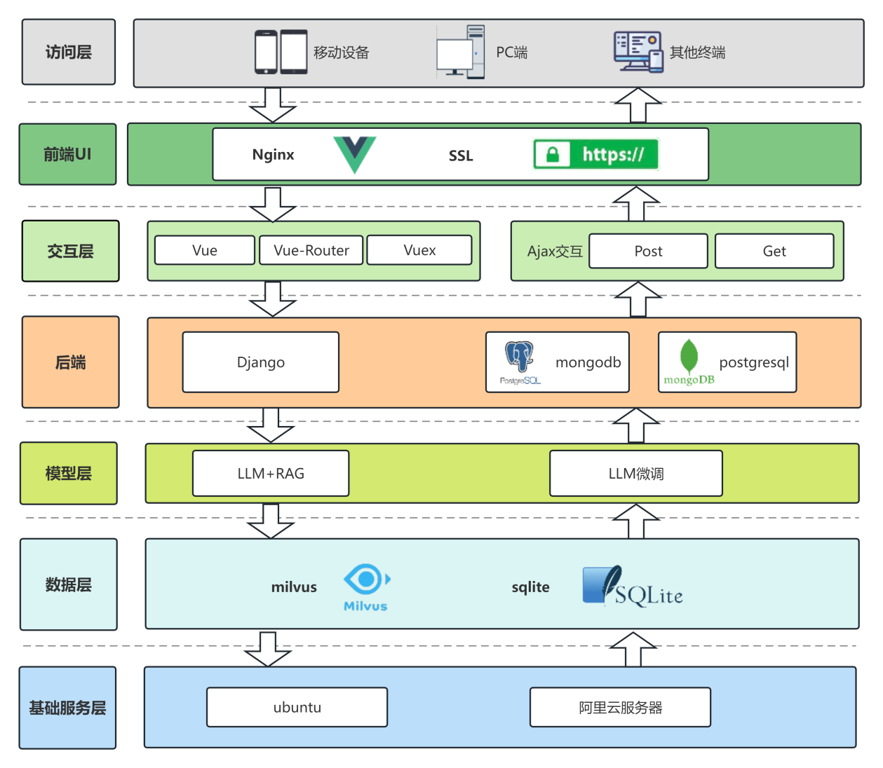













Vue
Axios
交互
Post
Get
Put
Delete
ResNet-34双流残差
注意力融合网络
RESTful API
MySQL
sigmond
MySQL WorkBench

Slide 38
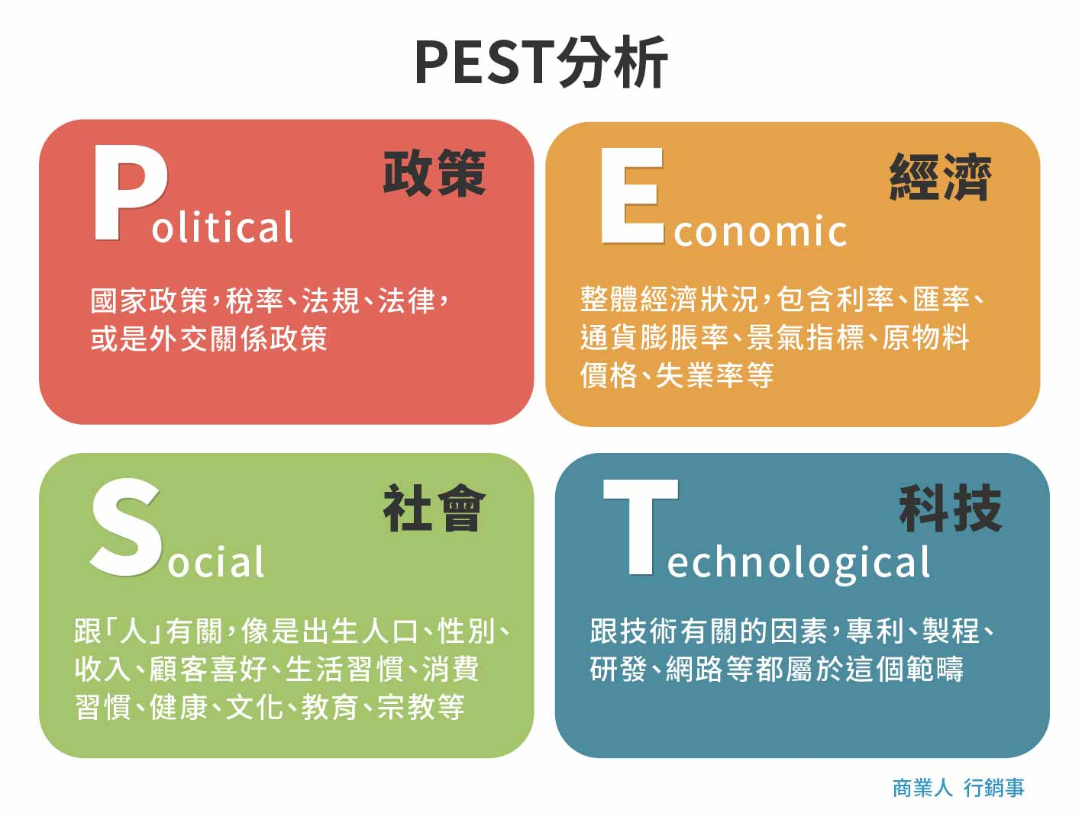




政治
经济
国家大力推动医疗智能化升级，出台政策支持眼科疾病智能诊断系统研发推广。
中国经济发展，居民收入提高，对高质量医疗需求增长，眼科疾病发病率上升，资本注入、医疗机构需求及居民消费意愿为系统发展提供经济支撑。
社会
科技
社会进步，健康意识提升，不同人群对眼科医疗需求各异，智能诊断系统通过个性化服务满足需求，提升服务质量与患者满意度。
前沿技术融合及算法突破，使眼科疾病智能诊断系统能精准解析影像，识别早期病变，且具备自学习优化能力，提供全方位解决方案。

Slide 39
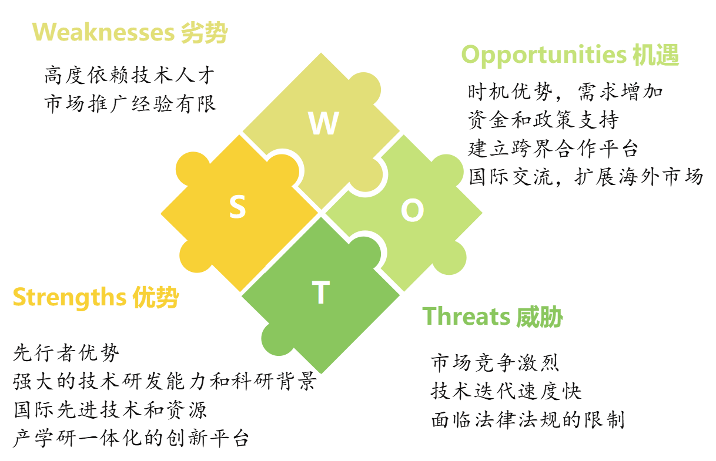

Slide 40
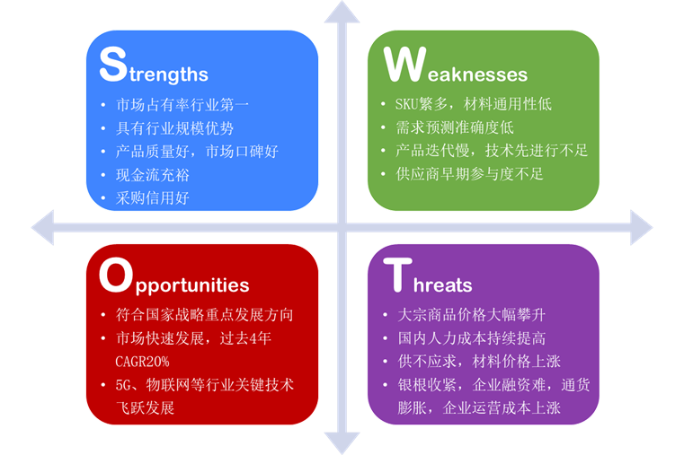




作为眼科人工智能诊断领域先行者，拥有强大研发团队与前沿科研力量，国际合作经验丰富，构建产学研融合平台，技术与市场先发优势显著。
高端技术人才依赖度高，人才流动影响研发；市场推广经验不足，对医疗市场理解不深；医疗人工智能领域知识产权保护体系不完善，维权困难。
医疗行业智能化转型，眼科智能诊断需求激增，政策大力扶持；可与各级医疗机构及国际市场合作，拓宽业务范围
眼科智能诊断领域竞争激烈，技术迭代快需持续高额研发投入；法律法规趋严，数据安全等合规问题易引发法律风险。

Slide 41
学习型扁平化组织
01
02
自学机制
技术提升
组织更好
05
03
信息公开透明
个人能力的提升
04
互动激励的组织文化

Slide 42
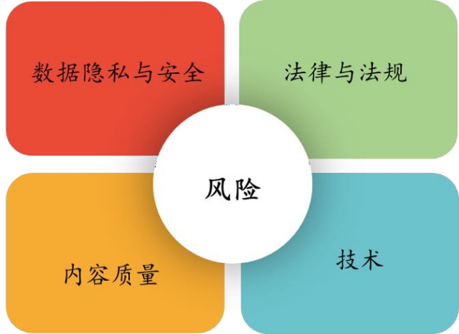


Slide 43
战略资源
人员招聘

Slide 45


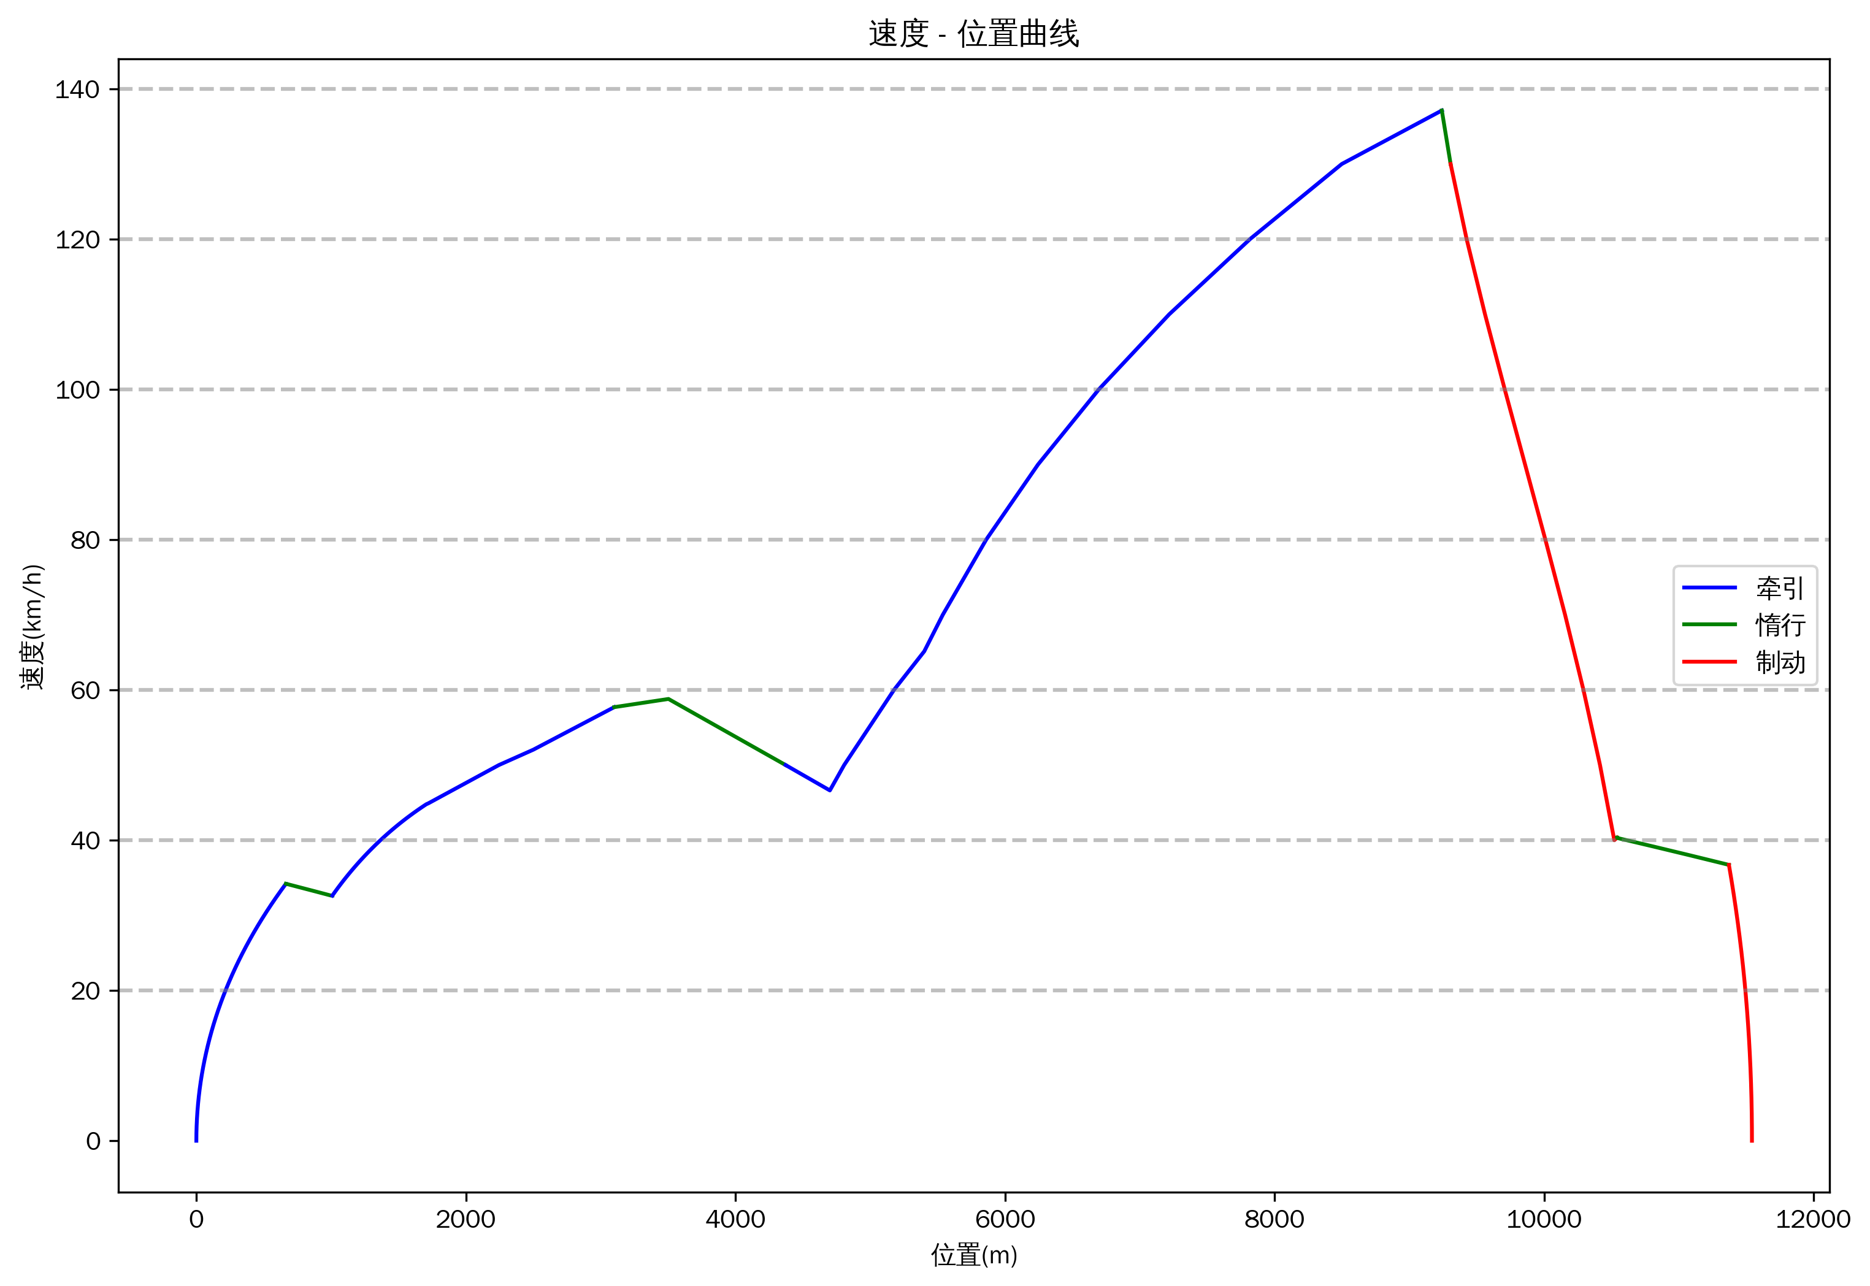
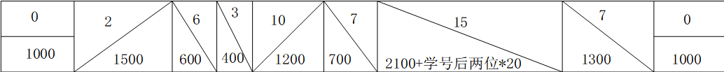

S=15km t=788.26s=13.1min
1’
3840
1
2
3
4
5
6
7
8
9

Slide 46
S=15km t=788.26s=13.1min
5’
3’
4’
2’
1’
3840
1
2
3
4
5
6
7
8
9
0
2
6
3
10
7
15
7
0
1000
1500
600
400
1200
700
3840
1300
1000

Slide 47
S=15km t=788.26s=13.1min
10’
9’
11’
5’
6’
7’
4’
8’
12’
3’
13’
2’
1’
0
2
6
3
10
7
15
7
0
1000
1500
600
400
1200
700
3840
1300
1000
1
2
3
4
5
6
7
8
9

Slide 48
S=15km t=788.26s
3840
1
2
3
4
5
6
7
8
9

Slide 49
S=15km t=788.26s
3840
1
2
3
4
5
6
7
8
9

Slide 50






单击此处添加标题
01
04
单击此处添加标题
单击此处输入正文具体内容，文字是思想提炼
单击此处输入正文，请言简意赅的阐述观点
单击此处添加标题
02
05
单击此处添加标题
单击此处输入正文内容，请言简的阐述观点
单击此处输入正文具体内容，文字是思想提炼
单击此处添加标题
03
06
单击此处添加标题
单击此处输入项正文内容，文字是您思想提炼
单击输入正文，请尽量言简意赅的阐述观点

Slide 51




项目组风险
风险分析
知识产权风险
市场风险
管理风险
产品风险
财务风险

Slide 52
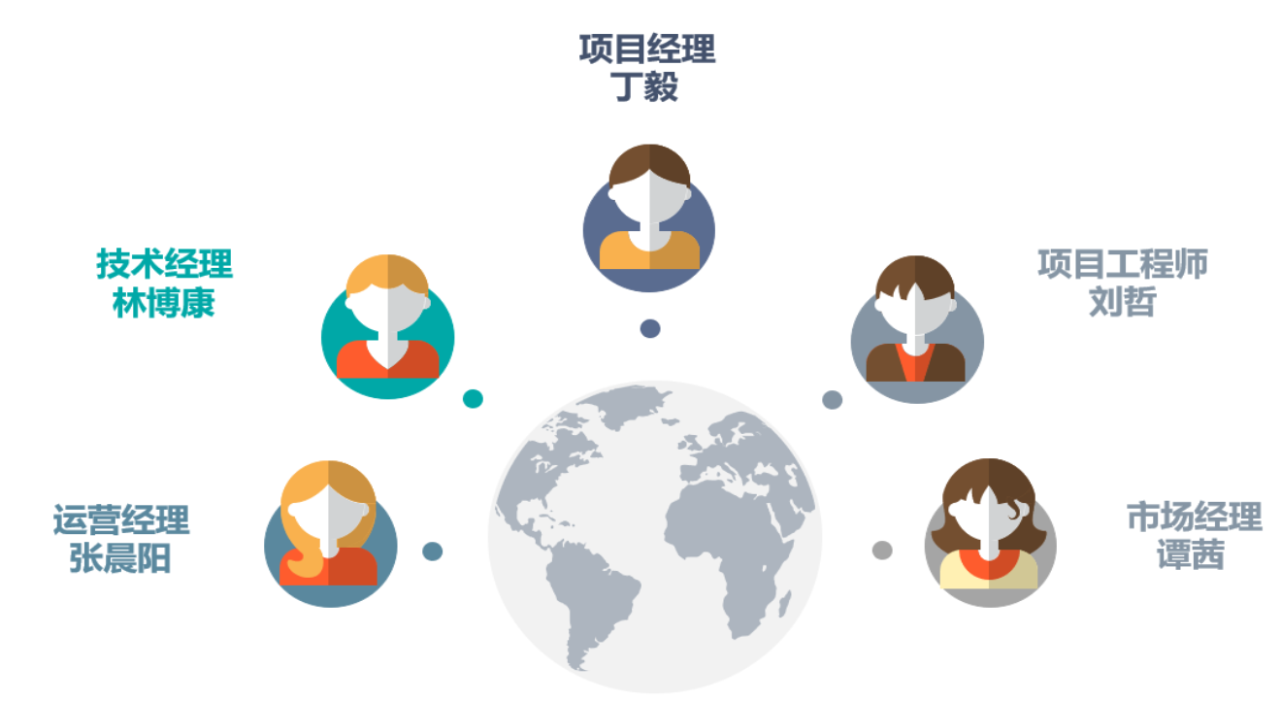



项目经理
赵俊杰
项目工程师
侯懿
项目工程师
李烁宇
运营经理
尹云楼
市场经理
路子健

Slide 53
数据端
FLASK后端
医生使用
数据管理
患者基本信息
双眼影像
后端接受患者个人信息
医生登录系统
前端交互
数据获取
将患者信息返回数据库
医生信息展示
后端接受左眼图片
交互界面
服务端暂存左眼图片
患者信息录入
增添数据
查询数据
删除数据
后端接受右眼图片
左右眼影像导入
服务端暂存右眼图片
诊断记录查看
后端调用deepseek， 返回处理结果
图表数据分析
Deepseek知识库辅助诊断

